Slide 1
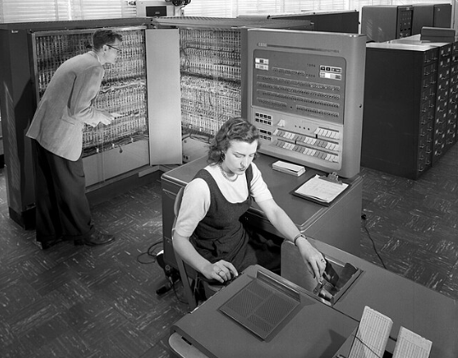
UNİX haqqında: Sıra ilə gedək. Gəlin BESYS ilə başlayaq.
BESYS (Bell System): Nədir?
BESYS (Bell System Operating System) 1950-ci illərdə Bell Laboratoriyalarında IBM 704 kompüterləri üçün hazırlanmış əməliyyat sistemidir.
Xüsusiyyətləri: Əsasən elmi hesablamalar və daxili istifadə üçün nəzərdə tutulmuşdu. O dövrdə əməliyyat sistemləri sadə idi və çoxlu istifadəçi dəstəyi kimi müasir xüsusiyyətlərə malik deyildi.
Təsiri: BESYS, sonrakı əməliyyat sistemlərinin inkişafı üçün təcrübə bazası yaratdı və Bell Laboratoriyalarında daha mürəkkəb sistemlərə keçidə zəmin hazırladı.

Slide 2
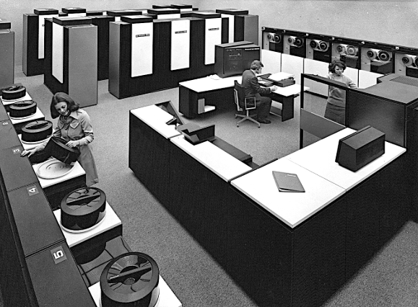
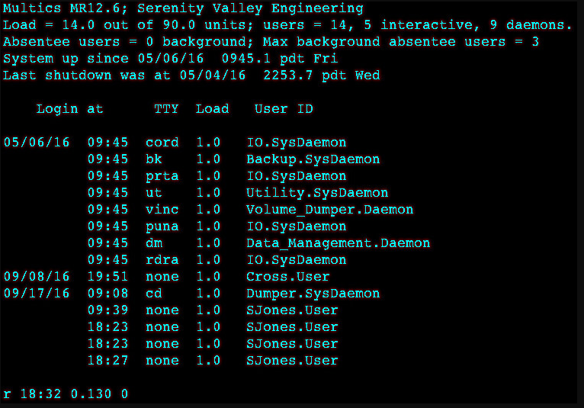
MULTICS (Multiplexed Information and Computing Service):
Nədir? 1960-cı illərdə MIT, Bell Labs və General Electric-in birgə layihəsi olaraq hazırlanmış əməliyyat sistemidir. MULTICS, çox istifadəçili (multi-user) və çox tapşırıqlı (multitasking) sistem kimi dizayn edilmişdi.
Xüsusiyyətləri:
Çox istifadəçi dəstəyi və zaman paylanması (time-sharing).
Fayl sistemləri və təhlükəsizlik mexanizmləri.
Yaddaşın virtualizasiyası kimi yeniliklər.
Təsiri: MULTICS, UNIX-in yaradılmasında birbaşa ilham mənbəyi oldu. Lakin MULTICS çox mürəkkəb və resurs tələb edən sistem idi, buna görə daha sadə bir alternativə ehtiyac yarandı.

Slide 3
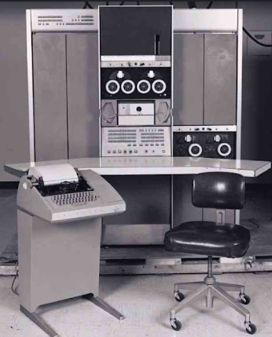
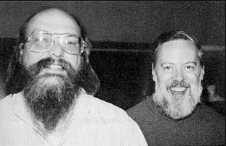
UNICS (Uniplexed Information and Computing Service):
1970-ci illərdə Bell Laboratoriyalarında Ken Thompson və Dennis Ritchie tərəfindən MULTICS-ə alternativ olaraq hazırlanmış sadələşdirilmiş sistemdir. Adı "UNICS" MULTICS-ə zarafatla adlandırılmışdır (uniplexed – tək istifadəçi mənasına gəlir).
Xüsusiyyətləri: Əvvəlcə tək istifadəçi üçün nəzərdə tutulsa da, sonradan çox istifadəçi dəstəyi əlavə edildi.
Təsiri: UNICS, UNIX-in prototipi hesab olunur. Sadəliyi və effektivliyi ilə diqqət çəkdi.

Slide 4
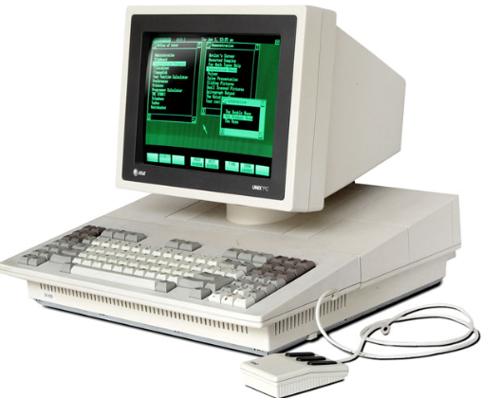
UNIX:
Nədir? UNICS-dən inkişaf etdirilərək 1970-ci illərdə Ken Thompson, Dennis Ritchie və digərləri tərəfindən yaradılmış əməliyyat sistemidir. UNIX, müasir əməliyyat sistemlərinin əsasını qoyan bir çox konsepsiyanı təqdim etdi.
Xüsusiyyətləri:
Çox istifadəçi və çox tapşırıqlı dəstək.
Modul dizayn (kiçik, bir-birindən asılı olmayan proqramlar).
"Hər şey fayldır" prinsipi (fayllar, qovluqlar, cihazlar hamısı fayl kimi təmsil olunur).
C proqramlaşdırma dili ilə yazılmışdı, bu da portativliyi artırdı.
Təsiri: UNIX, müasir əməliyyat sistemlərinin (Linux, macOS, BSD) əsasını qoydu. Müxtəlif versiyaları (System V, BSD) və ticari varyantları (Solaris, AIX, HP-UX) yarandı.

Slide 5
Linux ilə UNIX arasındakı fərqlər
UNIX:
UNIX, 1970-ci illərdə Bell Labs-də yaradılmış orijinal əməliyyat sistemidir.
Əsasən mülkiyyətli (proprietary) sistemdir, yəni kodu açıq deyil və istifadəsi lisenziya tələb edir.
UNIX sistemləri (məsələn, Solaris, AIX) adətən böyük korporativ sistemlərdə və serverlərdə istifadə olunur.
POSIX standartına uyğundur (Portable Operating System Interface - Daşına Bilən Əməliyyat Sistemi Proqramı).
POSIX (Portable Operating System Interface), UNIX sistemlərinin bir növ beynəlxalq standartıdır. Məqsəd, fərqli UNIX əsaslı əməliyyat sistemlərinin arasında portativlik (daşıya bilmə) təmin etməkdir. Yəni, POSIX, fərqli UNIX sistemləri arasında eyni tətbiqlərin və proqramların işləməsini təmin edən bir qaydalar toplusudur.
Əgər bir əməliyyat sistemi POSIX standartlarına uyğunlaşdırılmışsa, demək ki, bu sistemin üzərində işləyən proqramlar digər POSIX uyğun sistemlərində də eyni şəkildə işləyə bilər. Bu, inkişaf etdiricilərə (developers) və istifadəçilərə böyük rahatlıq gətirir, çünki fərqli sistemlər arasında uyğunluq problemi olmur.
Məsələn, Linux, macOS, FreeBSD və başqa bir çox UNIX əsaslı əməliyyat sistemi POSIX standartlarına uyğundur. Bu deməkdir ki, bir tətbiq bir sistemdə POSIX uyğun kodla yazılıbsa, o, digər POSIX uyğun sistemlərində də işləyə bilər.
Başqa sözlə, POSIX standartı UNIX sistemlərinin arasında qarşılıqlı fəaliyyət və uyğunluq təmin edir, eyni zamanda proqramçıların bir sistemdən digərinə keçərkən daha az problemlə qarşılaşmalarına kömək edir.

Slide 6
Linux:
Linux, 1991-ci ildə Linus Torvalds tərəfindən UNIX-dən ilhamlanaraq yaradılmış açıq mənbəli (open-source) əməliyyat sistemidir.
Linux, UNIX-ə bənzər (UNIX-like) sistemdir, lakin rəsmi olaraq UNIX sertifikatına malik deyil (POSIX uyumludur, amma tam UNIX deyil).
Açıq mənbəli olduğundan hər kəs kodu dəyişdirə, paylaya və ya öz ehtiyaclarına uyğunlaşdıra bilər.
Linux, fərdi kompüterlərdən tutmuş serverlərə, mobil cihazlara (Android) və superkompüterlərə qədər geniş istifadə olunur.
Əsas Fərqlər:
Mülkiyyət: UNIX mülkiyyətli, Linux isə açıq mənbəlidir.
Qiymət: UNIX sistemləri adətən pulludur, Linux isə pulsuzdur.
Fərdiləşdirmə: Linux daha çevikdir, çünki kodu açıqdır və istənilən şəkildə dəyişdirilə bilər.
Avadanlıq Dəstəyi: Linux daha geniş avadanlıq dəstəyinə malikdir.
Sertifikasiya: UNIX POSIX sertifikatlıdır, Linux isə sadəcə POSIX-ə uyğundur.
Linux, Ubuntu kimi bir distributivdirmi?
Linux özü bir əməliyyat sistemi nüvəsidir (kernel). Bu nüvə, aparatla proqram təminatı arasında əlaqə yaradır, yaddaş idarəetməsi, proseslər və cihazlarla işləmə kimi əsas funksiyaları təmin edir.
Ubuntu isə Linux nüvəsinə əsaslanan bir distributivdir (distro). Distributiv, Linux nüvəsini götürüb ona əlavə proqramlar, fayl sistemi, istifadəçi interfeysi (məsələn, GNOME, KDE) və digər komponentlər əlavə edərək tam işlək əməliyyat sistemi yaradan paketdir.
Fərq:
Linux, əməliyyat sisteminin "ürəyi"dir (nüvə).
Ubuntu, Debian əsaslı bir distributivdir və Linux nüvəsindən istifadə edir. Digər distributivlərə Fedora, CentOS, Arch Linux kimi nümunələr daxildir.
Ubuntu istifadəçi dostu interfeysi, asan quraşdırma və geniş dəstəyi ilə məşhurdur.

Slide 7
macOS və UNIX Əlaqəsi
macOS və UNIX arasında sıx əlaqə var, çünki macOS rəsmi olaraq UNIX əməliyyat sisteminə əsaslanır və POSIX standartına uyğundur. Bu əlaqəni daha yaxşı başa düşmək üçün aşağıdakı məqamları nəzərdən keçirək:
Tarixi Əlaqə:
macOS-un mənşəyi: macOS, Apple-ın NeXT şirkətini satın alması ilə inkişaf etdirilmiş NeXTSTEP əməliyyat sisteminə əsaslanır. NeXTSTEP isə öz növbəsində BSD (Berkeley Software Distribution) əsasında qurulmuşdur, bu da UNIX-in bir variantıdır.
BSD və UNIX: BSD, 1970-ci illərdə Kaliforniya Universitetində UNIX-ə əsaslanaraq inkişaf etdirilmiş açıq mənbəli əməliyyat sistemidir. BSD, UNIX-in funksionallığını və strukturunu miras almışdır, lakin özünəməxsus xüsusiyyətlər əlavə etmişdir.
Apple, NeXTSTEP-i götürərək onu Darwin adlı açıq mənbəli nüvəyə çevirdi. Darwin, BSD və Mach mikro-nüvəsinə əsaslanır və macOS-un əsasını təşkil edir.
UNIX Sertifikasiyası:
macOS, The Open Group tərəfindən rəsmi olaraq UNIX 03 sertifikatına malikdir. Bu, macOS-un POSIX (Portable Operating System Interface) standartlarına tam uyğun olduğunu və rəsmi UNIX sistemi kimi tanındığını göstərir.
macOS 10.5 Leopard (2007) və sonrakı versiyalar bu sertifikatı almışdır. Bu, macOS-un UNIX-in bütün əsas xüsusiyyətlərinə (fayl sistemi, çox istifadəçi dəstəyi, terminal əmrləri və s.) malik olduğunu təsdiqləyir.
Fərqlər: Qrafik İnterfeys:
UNIX sistemləri ənənəvi olaraq serverlər və ya texniki istifadə üçün nəzərdə tutulsa da, macOS istifadəçi dostu qrafik interfeysi (Aqua, sonradan SwiftUI) ilə fərqlənir. Bu, macOS-u həm peşəkarlar, həm də adi istifadəçilər üçün əlçatan edir.
Mülkiyyətli Struktur: macOS, UNIX-ə əsaslanan açıq mənbəli Darwin nüvəsindən istifadə etsə də, Apple-ın mülkiyyətli proqram təminatı ilə inteqrasiya olunub (məsələn, Finder, App Store). Bu, onu tam açıq mənbəli BSD və ya Linux-dan fərqləndirir.
Avadanlıq Məhdudiyyəti: UNIX və ya BSD müxtəlif avadanlıqlarda işləyə bilər, lakin macOS yalnız Apple cihazlarında (Mac kompüterləri) rəsmi olaraq dəstəklənir.

Slide 8
"GNU is Not UNIX" nə deməkdir?
"GNU is Not UNIX" ifadəsi, GNU layihəsinin mahiyyətini və məqsədini ifadə edən bir şüardır. Bu, həm də rekursiv akronimdir, yəni GNU abbreviaturası öz adında təkrarlanır: GNU's Not UNIX. İfadənin mənası və GNU-nun nə olduğu aşağıda izah olunur:
GNU nədir?
GNU (tələffüzü: "qnu") 1983-cü ildə Richard Stallman tərəfindən başlatılmış açıq mənbəli proqram təminatı layihəsidir. GNU layihəsinin məqsədi tamamilə pulsuz (free, yəni azad) proqram təminatından ibarət bir əməliyyat sistemi yaratmaqdır ki, istifadəçilər bu proqramları sərbəst şəkildə istifadə edə, dəyişdirə və paylaşa bilsinlər.
GNU-nun məqsədi: UNIX-ə bənzər (UNIX-like) bir əməliyyat sistemi yaratmaq, lakin UNIX-in mülkiyyətli (proprietary) təbiətindən fərqli olaraq tamamilə açıq mənbəli və azad proqram təminatı prinsipinə əsaslanan bir sistem qurmaq.
Komponentlər: GNU layihəsi çərçivəsində bir çox vacib proqramlar yaradılmışdır, məsələn:
GCC (GNU Compiler Collection) – proqramlaşdırma dilləri üçün kompilyator.
Bash (Bourne Again Shell) – komanda sətri qabığı.
GNU Coreutils – ls, cp, mv kimi əsas UNIX əmrlərinin azad versiyaları.
Emacs – güclü mətn redaktoru.
GNU Hurd: GNU layihəsi öz nüvəsini (kernel) yaratmağa çalışsa da (GNU Hurd), bu nüvə tam funksional hala gəlmədi. Bunun əvəzinə GNU proqramları Linux nüvəsi ilə birləşdirilərək GNU/Linux sistemlərini formalaşdırdı.

Slide 9
"GNU is Not UNIX" nə mənaya gəlir?
Bu ifadə GNU layihəsinin fəlsəfəsini və texniki xüsusiyyətlərini əks etdirir:
UNIX-ə bənzəyir, lakin UNIX deyil:
GNU, UNIX-in funksionallığını və dizayn prinsiplərini (məsələn, çox istifadəçi dəstəyi, modulluq, POSIX uyğunluğu) təqlid edir, lakin UNIX-in orijinal kodunu istifadə etmir.
UNIX, əsasən mülkiyyətli bir sistemdir və onun kodu Bell Labs və ya digər şirkətlərə məxsusdur. GNU isə tamamilə sıfırdan yazılmış, açıq mənbəli alternativdir.
Azad proqram fəlsəfəsi:
UNIX sistemləri adətən pullu və ya məhdud lisenziyalı olur. GNU isə azad proqram (free software) prinsipinə əsaslanır. Bu, istifadəçilərə proqramı istifadə etmək, öyrənmək, dəyişdirmək və paylaşmaq azadlığı verir.
"Not UNIX" ifadəsi, GNU-nun UNIX-in məhdudiyyətlərindən (mülkiyyətli lisenziyalar) azad olduğunu vurğulayır.
Rekursiv yumor:
"GNU's Not UNIX" akronimi özü-özünə istinad edir (rekursivdir), bu da proqramçıların yumoruna xas bir xüsusiyyətdir. Bu, layihənin yaradıcı və fərqli ruhunu əks etdirir.

Slide 10
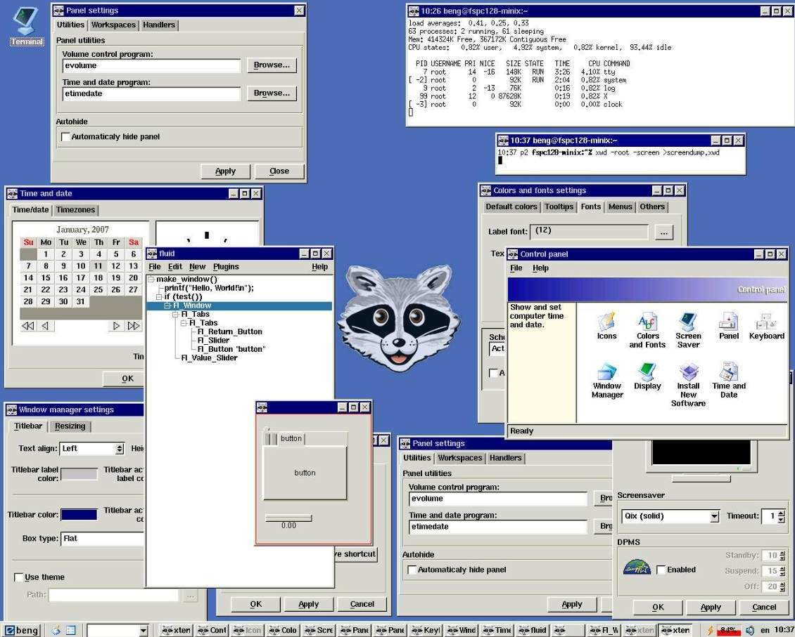
Minix (1987)
Yaranma Tarixi və Məqsədi: Minix, 1987-ci ildə Amsterdam Universitetində professor Andrew S. Tanenbaum tərəfindən yaradılıb. Əsas məqsəd təhsil idi: Tələbələrə əməliyyat sistemlərinin necə işlədiyini öyrətmək üçün sadə, mikro-nüvə (microkernel) əsaslı bir sistem qurmaq. Tanenbaum, UNIX-in mürəkkəbliyindən qaçaraq daha sadə bir alternativ hazırladı.
Xüsusiyyətləri:
Mikro-nüvə Dizaynı: Əməliyyat sisteminin nüvəsi çox kiçikdir (təxminən 12,000 sətir kod), digər komponentlər (fayl sistemi, sürücülər) isə istifadəçi rejimində işləyir. Bu, sistemin daha təhlükəsiz və etibarlı olmasını təmin edir, çünki bir komponent çökərsə, bütün sistem dayanmır.
UNIX-ə Uyğunluq: POSIX standartına yaxın, amma tam uyğun deyil. Əsas əmrlər (sh, ls, cc) mövcuddur, lakin çox sadədir.
Açıq Mənbə: 2000-ci ildə açıq mənbəli oldu (BSD lisenziyası ilə), amma əvvəlcə qapalı idi.
Versiyalar: Minix 1 (1987), Minix 2 (1997), Minix 3 (2005) – son versiya daha müasir xüsusiyyətlər əlavə etdi, məsələn, daha yaxşı aparat dəstəyi və təhlükəsizlik.
Təsiri: Minix, Linux-in yaranmasında birbaşa ilham mənbəyi oldu. Linus Torvalds, Minix-i öyrənərək və onun məhdudiyyətlərindən narazı qalaraq Linux-i yaratdı. Minix hələ də təhsil və gömülü sistemlərdə (embedded systems) istifadə olunur, məsələn, Intel-in Management Engine-də. 2025-ci ilə qədər Minix 3 aktiv saxlanılır və tədqiqat məqsədləri üçün populyardır.

Slide 11

Linux / Unix sistemlərində Terminal pəncərəni açdıqda bizi aşağıdakı kimi bir pəncərə qarşılayır. Burada gördüyümüz hər yazının bir mənası var:
codeurient nədir? "codeurient" burada istifadəçi adını (username) təmsil edir. Bu, Linux sistemində terminalda cari istifadəçinin adını göstərir. Məsələn, "codeurient@kali" o deməkdir ki, istifadəçi adı "codeurient"dir və sistem "kali" adlı kompüterdədir.
"kali" burada kompüterin və ya hostun adını (hostname) ifadə edir. Linux sistemlərində terminalda adətən "istifadəçi@hostname" formatında göstərilir.
~ simvolu "tilda" (tilde) adlanır. Linux/Unix sistemlərində cari istifadəçinin ev qovluğunu (home directory) ifadə edir. Məsələn, /home/codeurient qovluğu ~ ilə əvəzlənə bilər.
Absolute path (mütləq yol) fayl və ya qovluğun sistemdəki tam ünvanıdır və kök qovluqdan (/) başlayır. Məsələn: /home/codeurient/documents/file.txt. Bu yol faylın yerini tam dəqiqliklə göstərir, cari yerinizdən asılı olmayaraq.
Relative path (nisbi yol) fayl və ya qovluğun cari qovluğa (working directory) görə yerini göstərir. Məsələn, əgər cari qovluğunuz /home/codeurientdirsə, documents/file.txt nisbi yoldur. Kök qovluqdan başlamır.
/ Əgər yol (slesh) ilə başlayırsa, bu, yolun kök qovluqdan (root directory) başladığını göstərir. / Linux/Unix sistemlərində fayl sisteminin ən üst səviyyəsini, yəni bütün qovluq və faylların başlanğıc nöqtəsini ifadə edir.

Slide 12
/home ilə root arasında nə fərq var?
/home: İstifadəçilərin ev qovluqlarının yerləşdiyi yerdir. Hər istifadəçinin öz qovluğu (məsələn, /home/codeurient) buradadır. Bu, istifadəçilərin şəxsi fayllarını saxlamaq üçün nəzərdə tutulub.
/root: Sistem administratorunun (root user) ev qovluğudur. Bu, superistifadəçinin (root) şəxsi fayllarının saxlandığı yerdir və adətən yalnız root icazəsi ilə əlçatandır. Fərq: /home bütün adi istifadəçilərin qovluqlarını ehtiva edir, /root isə yalnız sistem administratoruna aiddir.

Slide 13
FHS (Filesystem Hierarchy Standard ) - Linux və Unix-like sistemlərdə fayl və qovluq strukturunu standartlaşdıran bir təlimatdır və əksər distribusiyalarda (məsələn, Ubuntu, Fedora, Kali Linux) istifadə olunur. Bu struktur kök qovluqdan (/) başlayır və bütün faylları təşkil edir.
Linux Sistemində olan Default Qovluqlar:
Aşağıda sadalanan qovluqların hamısı default olaraq Linux sistemlərində mövcuddur və ya FHS standartına uyğundur.
Lakin:
Əsas standart qovluqlar: /bin, /boot, /dev, /etc, /lib, /mnt, /proc, /root, /run, /sbin, /srv, /sys, /tmp, /usr, /var, /media, /opt – bunlar demək olar ki, bütün Linux distribusiyalarında default olaraq yaradılır.
Variantlar: /lib32 və /lib64 – bunlar multi-arxitekturalı sistemlərdə (məsələn, 32-bit və 64-bit dəstəyi olan) default ola bilər, amma bütün distribusiyalarda mütləq deyil. Onlar /lib qovluğunun variantlarıdır və əsasən paylaşılan kitabxanalar üçün istifadə olunur.
Bu qovluqlar sistemin quraşdırılması zamanı avtomatik olaraq yaradılır və onların yerləşməsi FHS tərəfindən müəyyən edilir.
Bunlardan Başqa Hansıları Ola Bilər?
Linux kök qovluğunda sadaladığımız qovluqlardan başqa default və ya tez-tez rast gəlinən qovluqlar ola bilər. Bunlar FHS standartına uyğun olaraq yaradılır və ya distribusiyaya görə əlavə olunur. Bəzi nümunələr:
/home: İstifadəçilərin ev qovluqları ( default ).
/lost+found: Fayl sisteminin zədələnməsi halında itmiş faylları saxlamaq üçün (ext fayl sistemlərində default).
/cdrom və ya /dvd: CD/DVD mount nöqtələri (köhnə sistemlərdə).
/selinux: SELinux təhlükəsizlik modulu üçün (Red Hat/Fedora kimi distribusiyalarda).
/snap və ya /flatpak: Paket menecerləri (Snap və ya Flatpak) üçün (Ubuntu kimi distribusiyalarda).
/efi və ya /boot/efi: UEFI boot üçün (müasir sistemlərdə).

Slide 14
Qovluqların Mənası, Məqsədi, İçindəki Vacib Məlumatlar və İstifadə Məqsədləri:
Qovluq | Məna (Adın Mənası) | Məqsəd | İçindəki Vacib Məlumatlar | İstifadə Məqsədləri
/bin | Binary (İkili fayllar) | Sistem üçün əsas icra olunan faylları (komandaları) saxlayır. | ls, cp, mv, cat, echo kimi komandalar. | Sistem idarəsi üçün əsas komandaları çağırmaq. Məsələn, faylları köçürmək üçün cp istifadə edin. Yeni proqram quraşdırmadan əvvəl buradakı komandaları yoxlayın. Administratorlar buraya müdaxilə etməməlidirlər, çünki sistemin sabitliyinə təsir edə bilər.
/boot | Boot (Yükləmə) | Sistem yükləməsi (boot) üçün lazım olan faylları saxlayır. Buradakı fayllar sistemin başlanğıcını idarə edir. | Kernel faylları (məsələn, vmlinuz), initramfs, GRUB boot loader konfiqurasiyası (grub.cfg). | Sistem boot parametrlərini dəyişmək, kernel yeniləmək. Məsələn, dual-boot quraşdırarkən buranı redaktə edin. Vacib: Buranı backup edin, çünki zədələnsə sistem boot etməyə bilər.
/dev | Devices (Cihazlar) | Cihaz fayllarını (hardware və virtual cihazlar) saxlayır. Bu, xüsusi bir fayl sistemidir və cihazları fayl kimi təmsil edir. | sda (hard disk), null (boş cihaz), random (təsadüfi nömrələr generatoru), tty (terminal cihazları). | Cihazları mount etmək və ya idarə etmək. Məsələn, USB diskini /dev/sdb ilə mount edin. Developerlər buradan cihaz məlumatlarını oxuya bilərlər, amma diqqətli olun – səhv əməliyyat sistemə zərər verə bilər.
/etc | Etcetera (Digər, konfiqurasiya) | Sistem konfiqurasiya fayllarını saxlayır. Buradakı fayllar mətn əsaslıdır və sistemin davranışını müəyyən edir. | passwd (istifadəçi hesabları), fstab (mount nöqtələri), hosts (DNS), apt/sources.list (paket mənbələri). | Sistem parametrlərini dəyişmək. Məsələn, şəbəkə konfiqurasiyasını /etc/network/interfaces ilə redaktə edin. Administratorlar buranı tez-tez istifadə edir; backup vacibdir, çünki konfiqurasiya səhvləri sistemi qıra bilər.
/lib | Libraries (Kitabxanalar) | Paylaşılan kitabxanaları (shared libraries) və modulları saxlayır. Bunlar proqramların işləməsi üçün lazımdır. | .so faylları (shared objects), kernel modulları (modules/). | Proqramların asılılıqlarını idarə etmək. Məsələn, ldconfig ilə kitabxanaları yeniləyin. Developerlər buradan modulları yükləyə bilərlər; sistem yeniləmələrində avtomatik idarə olunur.
/lib32 | 32-bit Libraries | 32-bit arxitekturalı sistemlər üçün paylaşılan kitabxanalar. /lib-in variantıdır. | 32-bit .so faylları, proqram asılılıqları. | 32-bit proqramları işlətmək (məsələn, köhnə oyunlar). Multi-arch sistemlərdə istifadə edin; 64-bit sistemlərdə nadir.
/lib64 | 64-bit Libraries | 64-bit arxitekturalı sistemlər üçün paylaşılan kitabxanalar. /lib-in variantıdır. | 64-bit .so faylları. | Müasir proqramları dəstəkləmək. Əksər distribusiyalarda default; developerlər buradan asılılıqları yoxlayır.
/media | Media (Media cihazları) | Çıxarıla bilən media cihazlarının (USB, CD) avtomatik mount nöqtələri. | USB disk qovluqları (məsələn, /media/usb0). | Media cihazlarını asanlıqla əlçatan etmək. Məsələn, USB-ni qoşduqda avtomatik burada görünür. İstifadəçilər buradan faylları köçürə bilərlər.
/mnt | Mount (Mount nöqtələri) | Müvəqqəti mount nöqtələri üçün istifadə olunur. İstifadəçilər özləri mount edə bilərlər. | Müvəqqəti qovluqlar (məsələn, /mnt/external). | Xarici cihazları mount etmək. Məsələn, mount /dev/sdb1 /mnt ilə. Tez-tez istifadə olunur, amma /media ilə əvəzlənir.
/opt | Optional (Opsional) | Əlavə proqram paketlərini saxlayır. Buradakı proqramlar sistemdən asılı deyil. | Third-party proqramlar (məsələn, Google Chrome qovluğu). | Öz proqramlarınızı quraşdırmaq. Məsələn, paket menecerindən kənar proqramları buraya qoyun. Developerlər buranı istifadə edir.
/proc | Processes (Proseslər) | Virtual fayl sistemi; proses və sistem məlumatlarını saxlayır. Fiziki deyil, yaddaşda yaradılır. | /proc/cpuinfo (CPU məlumatı), /proc/meminfo (yaddaş), proses ID qovluqları. | Sistem monitorinqi. Məsələn, cat /proc/cpuinfo ilə CPU detallarını oxuyun. Developerlər buradan real-time məlumat alır; yazmaq risklidir.
/root | Root (Sistem administratoru) | Root istifadəçisinin ev qovluğu. Digər istifadəçilərdən ayrılır. | Root-un konfiqurasiya faylları (məsələn, .bashrc), şəxsi fayllar. | Root kimi işləyərkən faylları saxlamaq. Məsələn, sudo ilə buraya giriş edin. Vacib: Digər istifadəçilər buraya daxil ola bilməz.
/run | Runtime (İş vaxtı) | Sistem işləyərkən yaranan müvəqqəti məlumatlar. Boot zamanı təmizlənir. | PID faylları, socketlər (məsələn, /run/user/). | Servislərin müvəqqəti məlumatlarını idarə etmək. Məsələn, daemonlar buradan istifadə edir. Sistem yenidən yüklənəndə avtomatik təmizlənir.
/sbin | System Binaries (Sistem ikililəri) | Sistem administratoru üçün icra olunan fayllar. Boot və bərpa üçün lazımdır. | fdisk, ifconfig, reboot kimi komandalar. | Sistem idarəsi. Məsələn, fsck ilə fayl sistemini yoxlayın. Yalnız root istifadə edir; normal istifadəçilər buraya müdaxilə etməməlidirlər.
/srv | Services (Servislər) | Servis məlumatlarını saxlayır (məsələn, web server). | Web sayt faylları (/srv/www), FTP məlumatları. | Server tətbiqləri üçün. Məsələn, Apache serverini buraya quraşdırın. Administratorlar buranı server konfiqurasiyası üçün istifadə edir.
/sys | Sysfs (Sistem fayl sistemi) | Virtual fayl sistemi; kernel və cihaz məlumatlarını saxlayır. | Cihaz parametrləri (məsələn, /sys/class/net/). | Kernel parametrlərini dəyişmək. Məsələn, echo 1 > /sys/block/sda/device/delete ilə cihazı silin. Developerlər buradan hardware məlumat alır.
/tmp | Temporary (Müvəqqəti) | Müvəqqəti fayllar üçün. Boot zamanı təmizlənə bilər. | Proqramların müvəqqəti faylları, cache. | Müvəqqəti saxlama. Məsələn, download fayllarını buraya qoyun. Hamı buraya yaza bilər, amma vacib faylları saxlamayın.
/usr | User (İstifadəçi proqramları) | İstifadəçi proqramları və kitabxanaları saxlayır. Read-only ola bilər. | /usr/bin (komandalar), /usr/lib (kitabxanalar), /usr/share (paylaşılan məlumatlar). | Proqram quraşdırmaq. Məsələn, apt install buraya fayllar qoyur. Developerlər buradan lokal proqramları idarə edir.
/var | Variable (Dəyişən) | Dəyişən məlumatlar (loglar, cache). Sistem işlədikcə böyüyür. | /var/log (log faylları), /var/cache (paket cache), /var/mail (e-poçt). | Logları izləmək. Məsələn, tail /var/log/syslog ilə səhvləri yoxlayın. Serverlərdə buranı monitor edin; backup vacibdir.

Slide 15
Praktiki Məsləhətlər
Backup: /etc, /boot, /home kimi qovluqları mütəmadi backup edin.
İcazələrə Diqqət: /root, /sbin kimi qovluqlara yalnız root kimi daxil olun.
Log Monitorinqi: /var/log ilə sistem problemlərini izləyin.
Virtual Fayl Sistemləri: /proc, /sys, /dev qovluqlarını əl ilə dəyişdirməyin.

Slide 16
Linux komanda sətiri (terminal) əmrləri Linux sistemlərində fayl idarəetməsi, sistem administrasiyası, şəbəkə əməliyyatları və digər tapşırıqları yerinə yetirmək üçün istifadə olunan güclü alətlərdir. Aşağıda Linux komanda sətirinin ən çox istifadə olunan əmrlərini kateqoriyalara bölərək ətraflı izah edirəm. Hər əmr üçün qısa təsvir, sintaksis, nümunələr və praktiki istifadə ssenariləri təqdim olunur. Bu, həm yeni başlayanlar, həm də təcrübəli istifadəçilər üçün faydalı bələdçi olacaq. Əmrlər Fayl Sistemi İyerarxiyası Standartına (FHS) uyğun olaraq müxtəlif qovluqlarda (məsələn, /bin, /sbin, /usr/bin) yerləşir.
Əmrlərin Kateqoriyaları
Fayl və Qovluq İdarəetməsi
Sistem Məlumatları və Monitorinq
İstifadəçi və İcazə İdarəetməsi
Şəbəkə Əməliyyatları
Proses İdarəetməsi
Paket İdarəetməsi
Mətn Emalı və Axtarış
Sistem Administrasiyası
Digər Faydalı Əmrlər

Slide 17

Fayl və Qovluq İdarəetməsi
Bu əmrlər fayl və qovluqlarla işləmək üçün istifadə olunur. Əksəriyyəti /bin və ya /usr/bin qovluqlarında yerləşir.
Praktiki Nümunə: Bu, project qovluğu yaradır, içərisinə keçir, README.md faylı yaradır və qovluğun məzmununu göstərir
Əmr | Təsvir | Sintaksis | Nümunə | İstifadə Ssenarisi
ls | Qovluğun məzmununu siyahıya alır.s | ls [seçim] [yol] | ls -la /home | Cari və ya göstərilən qovluqdakı fayl və qovluqları görmək. -l detallı siyahı, -a gizli faylları göstərir.
cd | Cari qovluğu dəyişir. | cd [yol] | cd /var/log | Başqa qovluğa keçmək. Məsələn, cd ~ ev qovluğuna aparır.
pwd | Cari iş qovluğunu göstərir. | pwd | pwd | Hazırda olduğunuz qovluğun tam yolunu (absolute path) öyrənmək.
mkdir | Yeni qovluq yaradır. | mkdir [qovluq_adı] | mkdir test | Yeni qovluq yaratmaq. -p ilə iç-içə qovluqlar yarada bilər (məsələn, mkdir -p test/subtest).
rmdir | Boş qovluğu silir. | rmdir [qovluq_adı] | rmdir test | Boş qovluqları silmək. Dolu qovluq üçün rm -r istifadə edin.
touch | Boş fayl yaradır və ya faylın vaxt damğasını yeniləyir. | touch [fayl_adı] | touch example.txt | Yeni fayl yaratmaq və ya mövcud faylın modifikasiya vaxtını yeniləmək.
cp | Fayl və ya qovluğu kopyalayır. | cp [qaynaq] [hədəf] | cp file.txt /tmp/ | Faylları kopyalamaq. -r ilə qovluqları kopyalayır.
mv | Fayl və ya qovluğu köçürür və ya adını dəyişir. | mv [qaynaq] [hədəf] | mv file.txt newfile.txt | Fayl adını dəyişmək və ya başqa qovluğa köçürmək.
rm | Fayl və ya qovluğu silir. | rm [seçim] [fayl/qovluq] | rm -r folder | Fayl və ya qovluq silmək. -r qovluqları, -f təsdiqsiz silir.
find | Fayl və qovluqları axtarır. | find [yol] [kriteriya] | find / -name "*.txt" | Faylları ad, ölçü və ya tipə görə tapmaq. Məsələn, *.txt fayllarını axtarır.
ln | Simvolik və ya sərt keçidlər (linklər) yaradır. | ln [-s] [qaynaq] [hədəf] | ln -s /etc/file link | Simvolik keçid (-s) yaratmaq, fayllara alternativ yol təmin etmək.

Slide 18

2. Sistem Məlumatları və Monitorinq
Bu əmrlər sistem resurslarını, prosesləri və vəziyyəti izləmək üçün istifadə olunur. Çoxu /proc və /sys ilə əlaqəlidir.
Praktiki Nümunə: Bu, kök qovluğunun disk istifadəsini və yaddaş vəziyyətini göstərir.
Əmr | Təsvir | Sintaksis | Nümunə | İstifadə Ssenarisi
df | Disk istifadəsini göstərir. | df [seçim] | df -h | Diskdəki boş yerləri görmək. -h insan oxunaqlı formatda göstərir.
du | Fayl və qovluqların ölçüsünü göstərir. | du [seçim] [yol] | du -sh /home | Qovluqların ölçüsünü yoxlamaq. -s ümumi ölçünü, -h oxunaqlı formatı verir.
free | Yaddaş istifadəsini göstərir. | free [seçim] | free -m | RAM və swap istifadəsini yoxlamaq. -m MB formatında göstərir.
top | Real-time proses monitorinqi. | top | top | İşləyən prosesləri, CPU və yaddaş istifadəsini izləmək.
htop | Daha istifadəçi dostu proses monitorinqi. | htop | htop | Prosesləri interaktiv idarə etmək (quraşdırılmalıdır).
uname | Sistem məlumatlarını göstərir. | uname [seçim] | uname -a | Kernel və sistem versiyasını öyrənmək. -a bütün detalları göstərir.
cat /proc/cpuinfo | CPU məlumatlarını göstərir. | cat /proc/cpuinfo | cat /proc/cpuinfo | Prosessor detallarını (model, tezlik) yoxlamaq.
cat /proc/meminfo | Yaddaş məlumatlarını göstərir. | cat /proc/meminfo | cat /proc/meminfo | Yaddaşın vəziyyətini (boş, istifadə olunmuş) yoxlamaq.

Slide 19

İstifadəçi və İcazə İdarəetməsi
Bu əmrlər istifadəçi hesabları və fayl icazələrini idarə etmək üçündür. Əksəriyyəti /etc ilə əlaqəlidir.
Praktiki Nümunə: Bu, yeni istifadəçi yaradır, parol təyin edir və faylın icazələrini yalnız sahibinə məxsus edir.
Əmr | Təsvir | Sintaksis | Nümunə | İstifadə Ssenarisi
whoami | Cari istifadəçi adını göstərir. | whoami | whoami | Hazırkı istifadəçi adını öyrənmək.
id | İstifadəçi və qrup ID-lərini göstərir. | id [istifadəçi] | id codeurient | İstifadəçinin UID, GID və qruplarını yoxlamaq.
sudo | Root icazələri ilə əmr işlədir. | sudo [əmr] | sudo apt update | Administrator icazələri tələb edən əmrləri işə salmaq.
useradd | Yeni istifadəçi yaradır. | useradd [seçim] [ad] | useradd -m testuser | Yeni istifadəçi yaratmaq. -m ev qovluğu yaradır.
passwd | İstifadəçi parolunu dəyişir. | passwd [istifadəçi] | passwd testuser | İstifadəçi parolunu yeniləmək.
chown | Fayl/qovluq sahibini dəyişir. | chown [seçim] [sahib] [fayl] | chown codeurient file.txt | Faylın sahibini dəyişmək. -R ilə qovluqlar üçün.
chmod | Fayl icazələrini dəyişir. | chmod [seçim] [icazə] [fayl] | chmod 755 script.sh | Fayl icazələrini təyin etmək (məsələn, 755 = oxuma/icra).
su | İstifadəçi dəyişdirir. | su [istifadəçi] | su root | Başqa istifadəçi (adətən root) kimi daxil olmaq.

Slide 20
Şəbəkə Əməliyyatları
Bu əmrlər şəbəkə ilə işləmək üçündür. Bəziləri /sbin və ya /usr/sbin-də yerləşir.
Praktiki Nümunə: Bu, Google-a 4 ping göndərir və cari IP ünvanını alır.
Əmr | Təsvir | Sintaksis | Nümunə | İstifadə Ssenarisi
ping | Şəbəkə bağlantısını yoxlayır. | ping [host] | ping google.com | Serverə bağlantı testi. -c ilə say məhdudlaşdırılır.
curl | URL-dən məlumat alır. | curl [seçim] [url] | curl https://example.com | Veb səhifə məzmununu yükləmək və ya API sorğuları göndərmək.
wget | Faylları internetdən yükləyir. | wget [seçim] [url] | wget https://example.com/file.zip | Faylları yükləmək. -r ilə rekursiv yükləmə.
ifconfig | Şəbəkə interfeyslərini göstərir (köhnəlmiş). | ifconfig | ifconfig | Şəbəkə kartlarının vəziyyətini yoxlamaq.
ip | Şəbəkə interfeyslərini idarə edir. | ip [seçim] | ip addr | IP ünvanlarını və interfeysləri yoxlamaq.
netstat | Şəbəkə bağlantılarını göstərir. | netstat [seçim] | netstat -tuln | Açıq portları və bağlantıları görmək.
ss | Şəbəkə socketlərini göstərir (müasir). | ss [seçim] | ss -tuln | Aktiv şəbəkə bağlantılarını və portları izləmək.

Slide 21

Proses İdarəetməsi
Prosesləri izləmək və idarə etmək üçün əmrlər.
Praktiki Nümunə: Bu, Firefox prosesini tapır və dayandırır.
Əmr | Təsvir | Sintaksis | Nümunə | İstifadə Ssenarisi
ps | Aktiv prosesləri göstərir. | ps [seçim] | ps aux | Bütün prosesləri görmək. aux bütün istifadəçilərin proseslərini göstərir.
kill | Prosesi dayandırır. | kill [siqnal] [PID] | kill -9 1234 | Prosesi zorla sonlandırmaq (-9 = SIGKILL).
killall | Prosesi adına görə dayandırır. | killall [ad] | killall firefox | Müəyyən proqramı bağlamaq.
jobs | Arxa planda işləyən tapşırıqları göstərir. | jobs | jobs | Arxa planda işləyən prosesləri yoxlamaq.
bg | Prosesi arxa planda davam etdirir. | bg [iş_id] | bg %1 | Dayandırılmış prosesi arxa planda işə salmaq.
fg | Prosesi ön plana gətirir. | fg [iş_id] | fg %1 | Arxa plandakı prosesi ön plana gətirmək.

Slide 22
Paket İdarəetməsi
Distribusiyaya xas paket menecerləri ilə proqram quraşdırma və idarəetmə.
Praktiki Nümunə: Bu, paket siyahısını yeniləyir və htop quraşdırır.
Əmr | Təsvir | Sintaksis | Nümunə | İstifadə Ssenarisi
apt | Debian/Ubuntu üçün paket meneceri. | apt [seçim] [paket] | sudo apt install vim | Paket quraşdırmaq, yeniləmək (update, upgrade).
dnf | Fedora üçün paket meneceri. | dnf [seçim] [paket] | sudo dnf install htop | Paket idarəetməsi Fedora-da.
pacman | Arch Linux üçün paket meneceri. | pacman [seçim] [paket] | sudo pacman -S htop | Arch-da proqram quraşdırmaq.
snap | Snap paketlərini idarə edir. | snap [seçim] [paket] | snap install code | Snap paketlərini quraşdırmaq (Ubuntu).

Slide 23

Mətn Emalı və Axtarış
Mətn fayllarını redaktə etmək və axtarış üçün əmrlər.
Praktiki Nümunə: Bu, log fayllarında "error" sözünü axtarır və nəticələri səhifələrlə göstərir.
Əmr | Təsvir | Sintaksis | Nümunə | İstifadə Ssenarisi
cat | Faylın məzmununu göstərir. | cat [fayl] | cat /etc/passwd | Faylın məzmununu terminalda göstərmək.
less | Faylı səhifələrlə göstərir. | less [fayl] | less /var/log/syslog | Böyük faylları oxumaq.
nano | Sadə mətn redaktoru. | nano [fayl] | nano config.txt | Faylları redaktə etmək.
vim | Güclü mətn redaktoru. | vim [fayl] | vim script.sh | Mürəkkəb redaktə üçün.
grep | Faylda və ya çıxışda mətn axtarır. | grep [seçim] [nümunə] [fayl] | grep "error" /var/log/syslog | Loglarda axtarış etmək. -r rekursiv axtarır.
awk | Mətn emalı və filtrləmə. | awk [şablon] [fayl] | awk '{print $1}' file.txt | Mətn sütunlarını ayırmaq.
sed | Mətn dəyişdirmə və emalı. | sed [seçim] [fayl] | sed 's/old/new/g' file.txt | Faylda mətn əvəzləmək.

Slide 24

Sistem Administrasiyası
Sistem idarəetməsi üçün əmrlər, çoxu /sbin-də yerləşir.
Praktiki Nümunə: Bu, USB diski mount edir, məzmununu göstərir və sonra ayırır.
Əmr | Təsvir | Sintaksis | Nümunə | İstifadə Ssenarisi
reboot | Sistemi yenidən başlatır. | reboot | sudo reboot | Sistemi yenidən yükləmək.
shutdown | Sistemi bağlayır və ya yenidən başlatır. | shutdown [seçim] | sudo shutdown -h now | Sistemi dərhal bağlamaq (-h) və ya yenidən başlatmaq (-r).
fsck | Fayl sistemini yoxlayır və bərpa edir. | fsck [cihaz] | sudo fsck /dev/sda1 | Diskdə səhvləri yoxlamaq.
mount | Fayl sistemini mount edir. | mount [cihaz] [nöqtə] | mount /dev/sdb1 /mnt | Xarici diski mount etmək.
umount | Fayl sistemini ayırır. | umount [nöqtə/cihaz] | umount /mnt | Mount edilmiş cihazı ayırmaq.
dmesg | Kernel loglarını göstərir. | dmesg [seçim] | `dmesg | grep usb`

Slide 25

"Mount" və "Unmount" əmrləri Linux və digər UNIX əsaslı əməliyyat sistemlərində istifadə edilən əmr və proseslərdir. Bu əmrlər, fayl sistemlərinin və ya cihazların işləmə rejimlərini idarə etməyə kömək edir.
Mount etmək:
"Mount" etmək, bir cihazın və ya fayl sisteminin əməliyyat sisteminə qoşulması deməkdir. Bu, əsasən, xarici bir disk, USB flash yaddaş, şəbəkə sürücüsü və ya digər saxlama vasitələrinin əməliyyat sisteminə daxil edilməsi üçün istifadə edilir. Mount əməliyyatı, cihazın fayl sistemini müəyyən bir mövqeyə (nöqtəyə) qoşur, beləliklə istifadəçilər və proqramlar o cihazdakı fayllara daxil ola bilərlər.
Məsələn, xarici bir disk /dev/sdb1 cihazını /mnt qovluğuna mount etmək üçün:
Bu əməliyyat, /dev/sdb1 cihazını /mnt nöqtəsinə qoşur. Artıq /mnt içərisində həmin diskə aid olan faylları görə bilərsiniz.
Unmount etmək:
"Unmount" etmək, daha əvvəl mount edilmiş bir fayl sistemini və ya cihazı əməliyyat sistemindən ayırmaq deməkdir. Bu əməliyyat, cihazın və ya fayl sisteminin istifadəyə qapanması və ona daha sonra daxil olmanın qarşısını alır. Cihaz və ya fayl sisteminin ayırılması, xüsusən yazma əməliyyatları tamamlanmamışsa və ya cihaz istifadə edilməyibsə, məlumat itkisinə səbəb ola bilər.
Məsələn, /mnt nöqtəsində mount edilmiş cihazı ayırmaq üçün:
Bu əmr, /mnt nöqtəsini cihazdan ayırır və cihaz artıq həmin nöqtə vasitəsilə istifadə edilə bilməz.

Slide 26
Digər Faydalı Əmrlər
Praktiki Nümunə: Bu, ev qovluğunu sıxılmış arxivə çevirir.
Əmr | Təsvir | Sintaksis | Nümunə | İstifadə Ssenarisi
man | Əmrlərin təlimat səhifəsini göstərir. | man [əmr] | man ls | Əmrin istifadə təlimatını oxumaq.
history | Əvvəlki əmrləri göstərir. | history | history | Əvvəl işlədilən əmrləri yoxlamaq.
alias | Əmr üçün qısa ad təyin edir. | alias [ad]=[əmr] | alias ll='ls -l' | Uzun əmrləri qısaltmaq.
tar | Faylları arxivləşdirir və ya açır. | tar [seçim] [fayl] | tar -czvf archive.tar.gz folder | Faylları sıxmaq (-z) və ya açmaq (-x).
zip/unzip | ZIP arxivləri yaradır/açır. | zip/unzip [fayl] | zip files.zip file1 file2 | Faylları ZIP formatında sıxmaq/açmaq.

Slide 27
Əmrləri Birləşdirmə və Operatorlar
Pipe (|): Bir əmrin çıxışını digərinə göndərir. Nümunə: ls -l | grep txt (yalnız .txt fayllarını göstərir).
Redirect (>): Çıxışı fayla yazır. Nümunə: ls > files.txt (siyahını fayla yazır).
Append (>>): Çıxışı fayla əlavə edir. Nümunə: echo "new line" >> log.txt.
Background (&): Prosesi arxa planda işə salır. Nümunə: firefox &.
Sudo: Root icazələri ilə əmr işlədir. Nümunə: sudo apt update.
Fayla yazmaq (>): Bu əməliyyat bir fayla yazma zamanı həmin faylı tamamilə yeniləyir. Yəni, fayla yazılan yeni məlumat əvvəlki məlumatları silir və yalnız yeni məlumat qalır.
Fayla əlavə etmək (>>): Bu əməliyyat faylın mövcud məzmununu silmir, əksinə yeni məlumatı həmin fayla əlavə edir. Yəni, yeni məlumat əvvəlki məlumatların sonuna gəlir.

Slide 28
.

Slide 29
.

Slide 30
.

Slide 31
.

Slide 32
.

Slide 33
.

Slide 34
.

Slide 35
.

Slide 36
.

